Slide 1
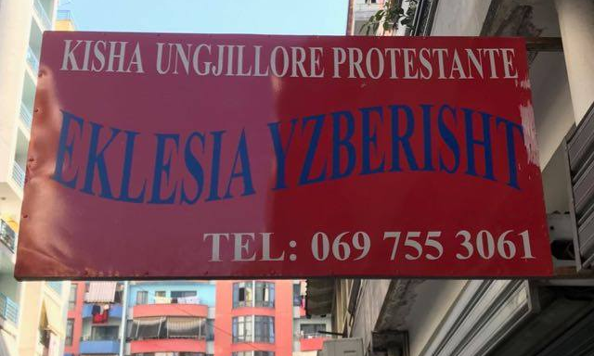
‘helemaal tot aan Illyrië’ ’all the way around to Illyricum’
preek over Romeinen 15,19b
sermon on Romans 15,19b
Bedum, 18 – 03 – 18
ds./rev. Marten de Vries

Slide 2
‘helemaal tot aan Illyrië’ ‘all the way around to Illyricum’
bijna waar hij wezen wilde
almost where he wanted to be
witte vlekken, jonge kerken
white spots, young churches

Slide 3
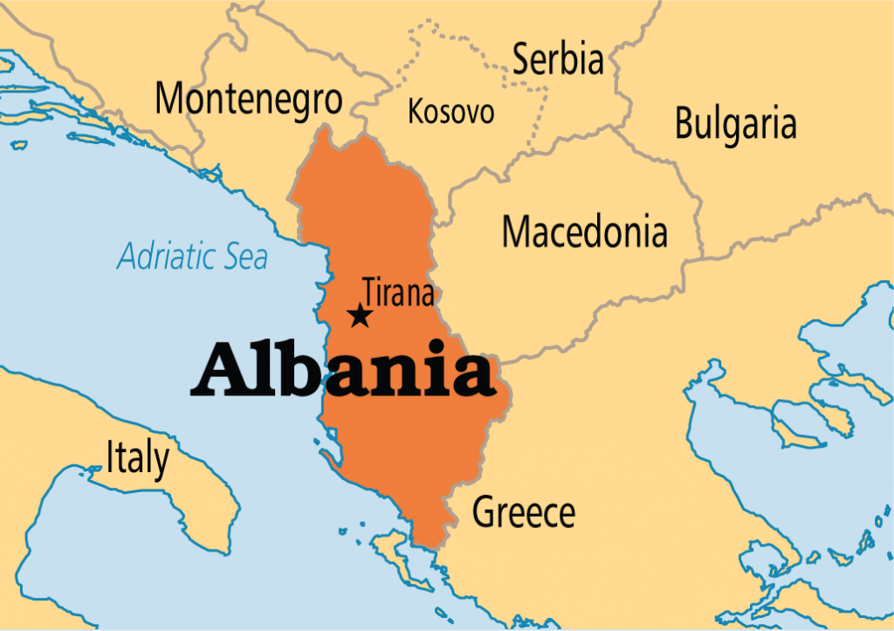
‘helemaal tot aan Illyrië’ ‘all the way around to Illyricum’
1] geloof is niet privé
faith is not private
2] expect & attempt
verwacht en onderneem
3] wat kan ik eraan doen?
what can I do about it?

Slide 4
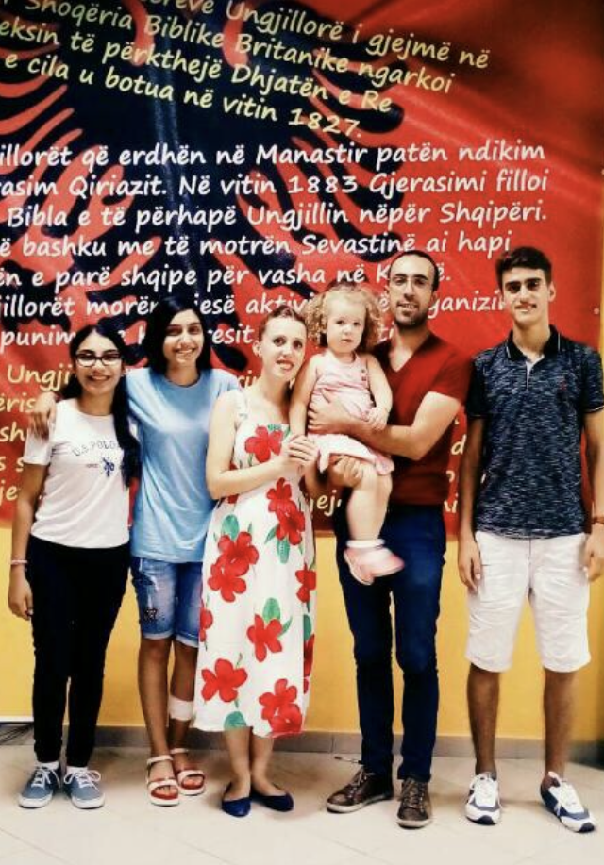
geloof is niet privé faith is not private
mensen die er niet om gevraagd hebben
people who did not ask for it
niet ‘wij’ of ‘zij’, maar Jezus
not ‘we’ or ‘they’ but Jesus
vrijmoedigheid door toewijding
boldness out of dedication
een dochter die er wél om vraagt
a daughter who does ask for it

Slide 5
expect & attempt verwacht en onderneem
een uitgekiende strategie
a cunning strategy
een gevestigde partnergemeente
an established partner church
via allerlei omtrekkende bewegingen
through all kinds of outflanking moves
‘de volle zegen van Christus’
‘the fulness of Christ’s blessing’
De ‘B’ van ‘Bedum’ en de ‘A’ van ‘Albanië’
the ‘B’ for ‘Bedum’ and the ‘A’ for ‘Albania’

Slide 6
wat kan ik eraan doen? what can I do about it?
preek voor eigen parochie
preaching for own parish
vijftig stoelen, tien tafels
fifty chairs, ten tables
materiële mantelzorg
material volunteer care
iets anders met een ‘g’
not paying but praying
verder dan Bedum
beyond Bedum

